Slide 2
ความหมายของเศรษฐกิจพอเพียง
สืบแนวทางการใช้ชีวิตอย่างพอเพียงตามแบบฉบับของในหลวงรัชกาลที่ 9
วิธีปฏิบัติตนตามแนวเศรษฐกิจพอเพียง
หลักการของเศรษฐกิจพอเพียง
ตัวอย่างการนำหลักเศรษฐกิจพอเพียงไปประยุกต์ใช้ในชีวิตประจำวัน

Slide 3
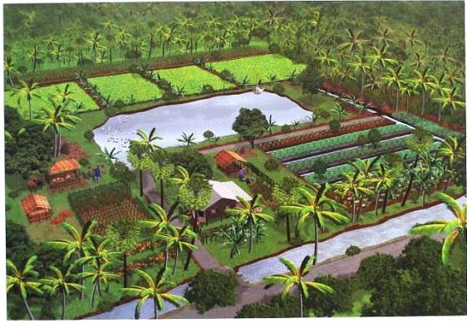
ความหมายของเศรษฐกิจพอเพียง
เศรษฐกิจพอเพียง เป็นกรอบแนวคิด ซึ่งมุ่งให้ทุกคนสามารถพึ่งพาตัวเองได้ รวมถึงการพัฒนาให้ดียิ่งขึ้น จนเกิดความยั่งยืน คำว่า พอเพียง คือ การดำเนินชีวิตแบบทางสายกลาง โดยตั้งอยู่บนหลักสำคัญสามประการ คือ ความพอประมาณ ความมีเหตุผล และการมีภูมิคุ้มกันที่ดี

Slide 4
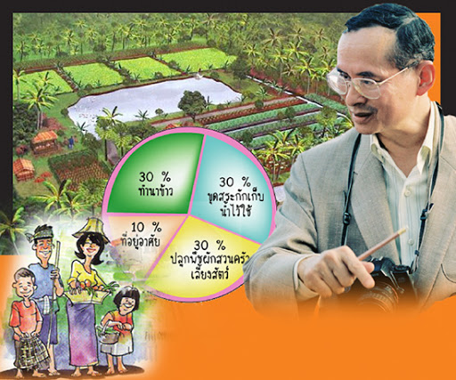
แนวทางการใช้ชีวิตอย่างพอเพียงตามแบบฉบับ ในหลวงรัชกาลที่ 9
ความพอประมาณ
รู้จักเหตุและผล
สร้างภูมิคุ้มกนที่ดีให้ชีวิต
เพิ่มรายได้ ลดรายจ่าย
ฉลาดซื้อ ฉลาดใช้
พอเพียงด้วยวิถีพุทธ
จดทุกครั้งเมื่อจ่าย
เทคนิคให้มีเงินออม
ฉลาดใช้ชีวิต
ยุทธการหมายเลข 10

Slide 5
วิธีการปฏิบัติตนตามแนวทางเศรษฐกิจพอเพียง
1. ยึดความประหยัด ตัดค่าใช้จ่ายในทุกด้าน ลดละความฟุ่มเฟือยในการดำรงชีพ ดังพระราชดำรัสว่า “ความเป็นอยู่ที่ต้องไม่ฟุ้งเฟ้อ ต้องประหยัดไปในทางที่ถูกต้อง” 2. ยึดถือการประกอบอาชีพด้วยความถูกต้อง สุจริต แม้จะตกอยู่ในภาวะขาดแคลนในการดำรงชีพ ดังพระราชดำรัสที่ว่า “ ความเจริญของคนทั้งหลายย่อมเกิดมาจาก การประพฤติชอบและการหาเลี้ยงชีพ ของตนเป็นหลักสำคัญ” 3. ละเลิกการแก่งแย่งผลประโยชน์ และการแข่งขันกันในทางการค้าขายประกอบอาชีพ แบบต่อสู้กันอย่างรุนแรงเหมือนในอดีต
4. ไม่หยุดนิ่งที่จะหาทางในชีวิต ขวนขวายหางานพิเศษที่สุจริต ทำเพื่อให้มีรายได้เพิ่มจนสามารถใช้จ่ายได้พอเพียง 5. ปฏิบัติตนในแนวทางที่ดี ลดละอบายมุขให้หมดสิ้นไป

Slide 6
หลักการของเศรษฐกิจพอเพียง
การพึ่งตนเองเป็นหลักการที่ ยึดหลักของตนเป็นที่พึ่งแห่งตน สามารถพึ่งตนเองได้ โดยไม่พึ่งปัจจัยภายนอกต่าง ๆ ที่เราเป็นเจ้าของ และพึ่งตนเองได้โดยไม่ทำให้ผู้อื่นเดือดร้อย และไม่เป็นภาระใคร รู้จักใช้ทรัพยากรธรรมชาติที่มีอยู่มาใช้ให้เกิดประโยชน์ในการดำรงชีวิต
การรวมกลุ่มของชาวบ้าน มารวมกลุ่มกันดำเนินกิจกรรมทางเศรษฐกิจ เช่น การทำการเกษตร แบบผสมผสาน รวมกลุ่มกันทำหัตถกรรม การแปรรูปผลผลิตทางการเกษตร การใช้ภูมิปัญญาท้องถิ่น การพัฒนาเทคโนโลยีพื้นฐาน และเทคโนโลยีสมัยใหม่ที่เหมาะสม สอดคล้องกับความต้องการและสภาพแวดล้อมของท้องถิ่น
ความเอื้อเฟื้อเผื่อแผ่และความสามัคคี การอยู่ร่วมกันในสังคมควรจะมีความเอื้อเฟื้อ เผื่อแผ่ มีน้ำใจต่อกัน ไม่เบียดเบียนกัน เอื้ออาทรต่อเพื่อนมนุษย์ การประนีประนอม และควรมีความสามัคคีเพื่อจะได้ร่วมมือในการประกอบกิจกรรมให้ประสบผลสำเร็จ
การจัดการ ควรจะมีการบริหารจัดการที่ดี การประกอบอาชีพใด ๆ ควรใช้ความรู้ ความสามารถและจัดการที่จะรู้จักใช้ทรัพยากรที่มีอยู่อย่างชาญฉลาด

Slide 7
ตัวอย่างการนำหลักเศรษฐกิจพอเพียงไปประยุกต์ใช้ในชีวิตประจำวัน
มีสมุดบันทึก รายรับ-รายจ่าย ในแต่ละวันจัดทำบัญชีครัวเรือน
มีการวางแผนการใช้จ่ายเงินไว้ล่วงหน้า รายวันรายสัปดาห์ มีการแยกเงินในการใช้จ่ายเงิน
เลือกซื้ออาหารที่จำเป็นมีคุณภาพ ราคาไม่แพง
ประหยัดการใช้ไฟฟ้า น้ำประปา ระบบโทรศัพท์ น้ำมันรถ ใช้เมื่อมีความจำเป็น
ไม่ใช้จ่ายประหยัดจนเกินไป ตระหนี่ถี่ถ้วน มิฉะนั้นคนรอบข้างใกล้ ไม่อยากใช้เงินตนเองต้องการที่จะเก็บออมไว้ จนต้องไปยืมเงินผู้อื่น ใช้แต่พอประมาณไม่มากไม่น้อยเกินไป

